Slide 1
aZ aktuális megtakarítási felmérés eredményei 2025. IV. negyedév

Slide 2



Az MNB negyedéves lakossági felmérése
A gazdasági szereplők szubjektív helyzetértékelése fontos mozgatója a gazdasági folyamatoknak. Ezért az elmúlt évtizedben a jegybankok saját adatfelvételeket indítottak (pl. Fed NY, EKB).
2021 júliusa óta az MNB is végez negyedévente ilyen felmérést, melynek célja a lakosság megtakarítási döntéseinek mélyebb megértése. Az eddigi közel négy év adatai alapján kirajzolódó trendeket mutatja be ez a prezentáció.
1300 elemű minta (2025. november 26. és december 5. között felvéve), melynek alapegysége a háztartás:
1000 elemű 18-65 éves fő keresővel rendelkező háztartásokat tartalmazó alminta
300 elemű 66-80 éves fő keresővel rendelkező háztartásokat tartalmazó alminta
2022 Q3-ban terjesztettük ki erre az almintára a felmérést
Az online kérdőívben rétegzett mintavétel garantálja a reprezentatívitást régió, településtípus, főkereső életkora, neme, iskolázottsága szerint.

Slide 3
2025 negyedik negyedéves felmérés fő tanulságai
A háztartások anyagi helyzetük alakulására vonatkozó várakozásai tovább javultak – legutóbb az orosz-ukrán háború kitörése előtt mértünk ennél kedvezőbb adatokat
Az 1 évre előretekintő inflációs várakozások csökkenése megállt
A lakosságnak nincs az aktuális forint árfolyamtól érdemben eltérő várakozása
Az Otthon Start program továbbra is növeli a hitelfelvételi terveket
Az ingatlantulajdonosok 7 százaléka tervez eladást, a befolyó összeg 11 százalékát fektetnék állampapírba
A befektetők továbbra is az adó- és kockázatmentességet értékelik leginkább az állampapír befektetésben. A vagyon növekedésével állampapír-tulajdonosok aránya is nő.

Slide 4
Egy éve folyamatosan csökken a pesszimisták aránya a munkaképeskorúak körében
A munkaképes korúak körében tovább csökkent a pesszimisták aránya
Az orosz-ukrán háború kitörése óta nem volt ilyen alacsony a következő 12 hónapban rosszabb anyagi helyzetet várók aránya
Háztartások anyagi helyzetük alakulására vonatkozó várakozása
A következő 1 évben
a munkaképeskorú főkeresővel rendelkező háztartások körében

Slide 5
Egy év alatt 21 százalékponttal csökkent a pesszimista háztartások aránya nyugdíjaskorúak körében
A nyugdíjaskorúak körében jelentősen, 5 százalékponttal, csökkent a rosszabb anyagi helyzetre számítók aránya az előző felmérés óta
Összességében ez a korcsoport még mindig enyhén pesszimistább, mint a munkaképeskorúak
Az anyagi helyzet alakulására vonatkozó várakozások
A következő 1 évben
a nyugdíjaskorú főkeresővel rendelkező háztartások körében

Slide 6
Megállt az inflációs várakozások csökkenése
Az egy évre előretekintő inflációs várakozások mediánja 2025 Q2-es értékére emelkedett vissza
Inflációs várakozások megoszlásának az alakulása
Egy évre előretekintve

Slide 7
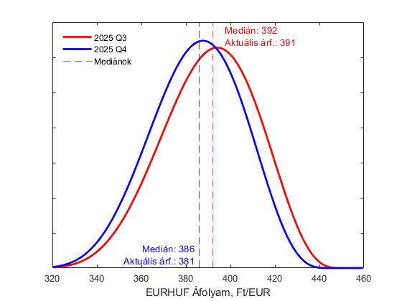
továbbra sincs a háztartásoknak az aktuális forint árfolyamtól érdemben eltérő várakozása
Az elmúlt negyedévben az árfolyamvárakozások 6 forinttal erősödtek
A felmérés napjaiban ennél erősebb forint-euró árfolyam alakult ki a spot piacon
Azonban a felmérést megelőző hetekben 385 Ft/EUR-s árfolyam volt jellemző
A lakosság Árfolyamvárakozásai
Egy évre előretekintve

Slide 8
Az Otthon start program hatása továbbra is kitart
2025 harmadik negyedéves rekord szintjéről is minimálisan tovább emelkedett a jelzáloghitelt felvenni tervezők aránya
Nem lankad az Otthon Start program által generált kereslet
A babaváró és fogyasztási hitelekkel kapcsolatos tervek is az előző negyedéves szintjükön stabilizálódtak
hitelfelvételi tervek
A következő 12 hónapban, munkaképeskorú háztartások körében

Slide 9
Az ingatlantulajdonosok 7 százaléka tervez eladást, főként lakáscélra költenék a befolyó összeget
Legnagyobb részben (53%) lakáscélra tervezik elkölteni a lakáseladásból befolyó összeget az eladók
A bevétel 11%-át fektetnék állampapírba
21%-ot fordíthatnak fogyasztási célokra
Ingatlan eladási tervek a következő egy évben és az ebből befolyó összeg tervezett felhasználása
Megjegyzés: A kérdést csak az ingatlantulajdonosoknak tesszük fel (1047 válaszadó, 2025 Q4).

Slide 10
A pénzügyi vagyon növekedésével az állampapír-tulajdonosok arányának növekedését láthatjuk
A felmérés alapján a háztartások 17%-a rendelkezik állampapírral
500 ezer forintnál magasabb pénzügyi vagyon mellett emelkedik az állampapír tulajdonosok aránya 10% fölé
Állampapírral való rendelkezés vagyoni csoportok szerint
Megjegyzés: Tengely feliratok mellett zárójelben az adott csoport arányát jelöltük a teljes mintában.

Slide 11
Az állampapírtulajdonosok több, mint fele nagyra értékeli a kockázatmentességet és az adómentességet
Az adómentességet értékelik leginkább a befektetők
A PMÁP kamatfordulókat megelőző időszakhoz képest 7 százalékponttal csökkent a kedvező hozammal kapcsolatos vélekedések aránya
Állampapírok legnagyobbra értékelt tulajdonságai
Állampapírok leginkább kedvezőnek értékelt tulajdonságai
Megjegyzés: A kérdés csak a lakossági állampapírtulajdonosokra vonatkozik, a minta (224 válaszadó 2025 Q4).

Slide 12
Köszönjük a figyelmet!

